Slide 1
Informática, Programación y Soporte Técnico.

Slide 2
Informática

Slide 3
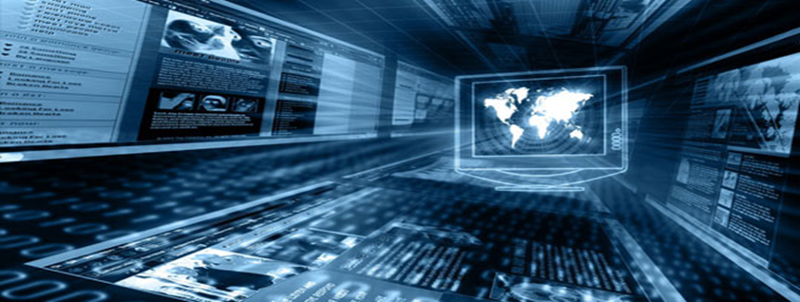
La palabra Informática procede del francés Informatique, formada por la contracción de los vocablos Información y automática. En los países anglosajones se conoce con el nombre Computer Science (Ciencia de las computadoras). La informática es la técnica vinculada al desarrollo de la computadora; es un conjunto de conocimientos, tantos teóricos como prácticos, sobre como se construye, como funciona y como se emplea ésta. De manera más sencilla se puede definir como la ciencia que estudia la información, y los medios de automatización y transmisión para poder tratarla y procesarla. Se podría decir que la materia prima de la informática es la información, mientras que su objetivo formal es el tratamiento de la misma.

Slide 4
Programación

Slide 5
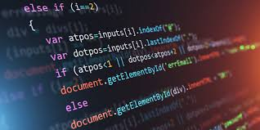
Qué es Programación:
Programación es la acción de programar que implica ordenar, estructurar o componer una serie de acciones cronológicas para cumplir un objetivo. La programación puede ser aplicado para eventos sociales, a medios de comunicación y al mundo informático de las computadoras.

Slide 6
Soporte técnico

Slide 7
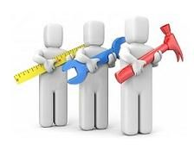
La noción de soporte se utiliza para nombrar a algo que brinda un respaldo, que puede ser físico o simbólico. Lo técnico, por otra parte, se asocia a aquello que se aplica en la ciencia o una disciplina artística, El soporte técnico, por lo tanto, es una asistencia que brindan las empresas para que sus clientes puedan hacer uso de sus productos o servicios. La finalidad del soporte técnico es ayudar a los usuarios para que puedan resolver ciertos problemas.

Slide 8

